Slide 1
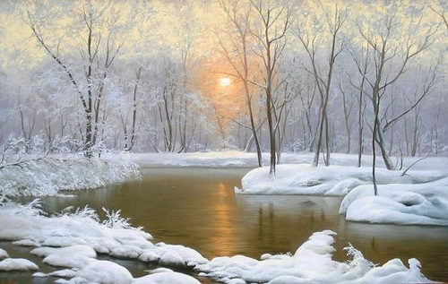

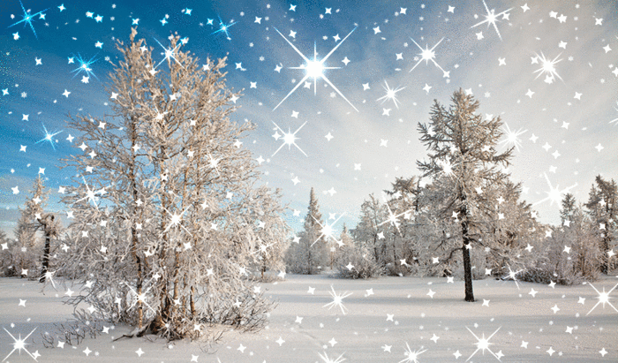

Игра «Времена года»

Slide 2





Slide 3
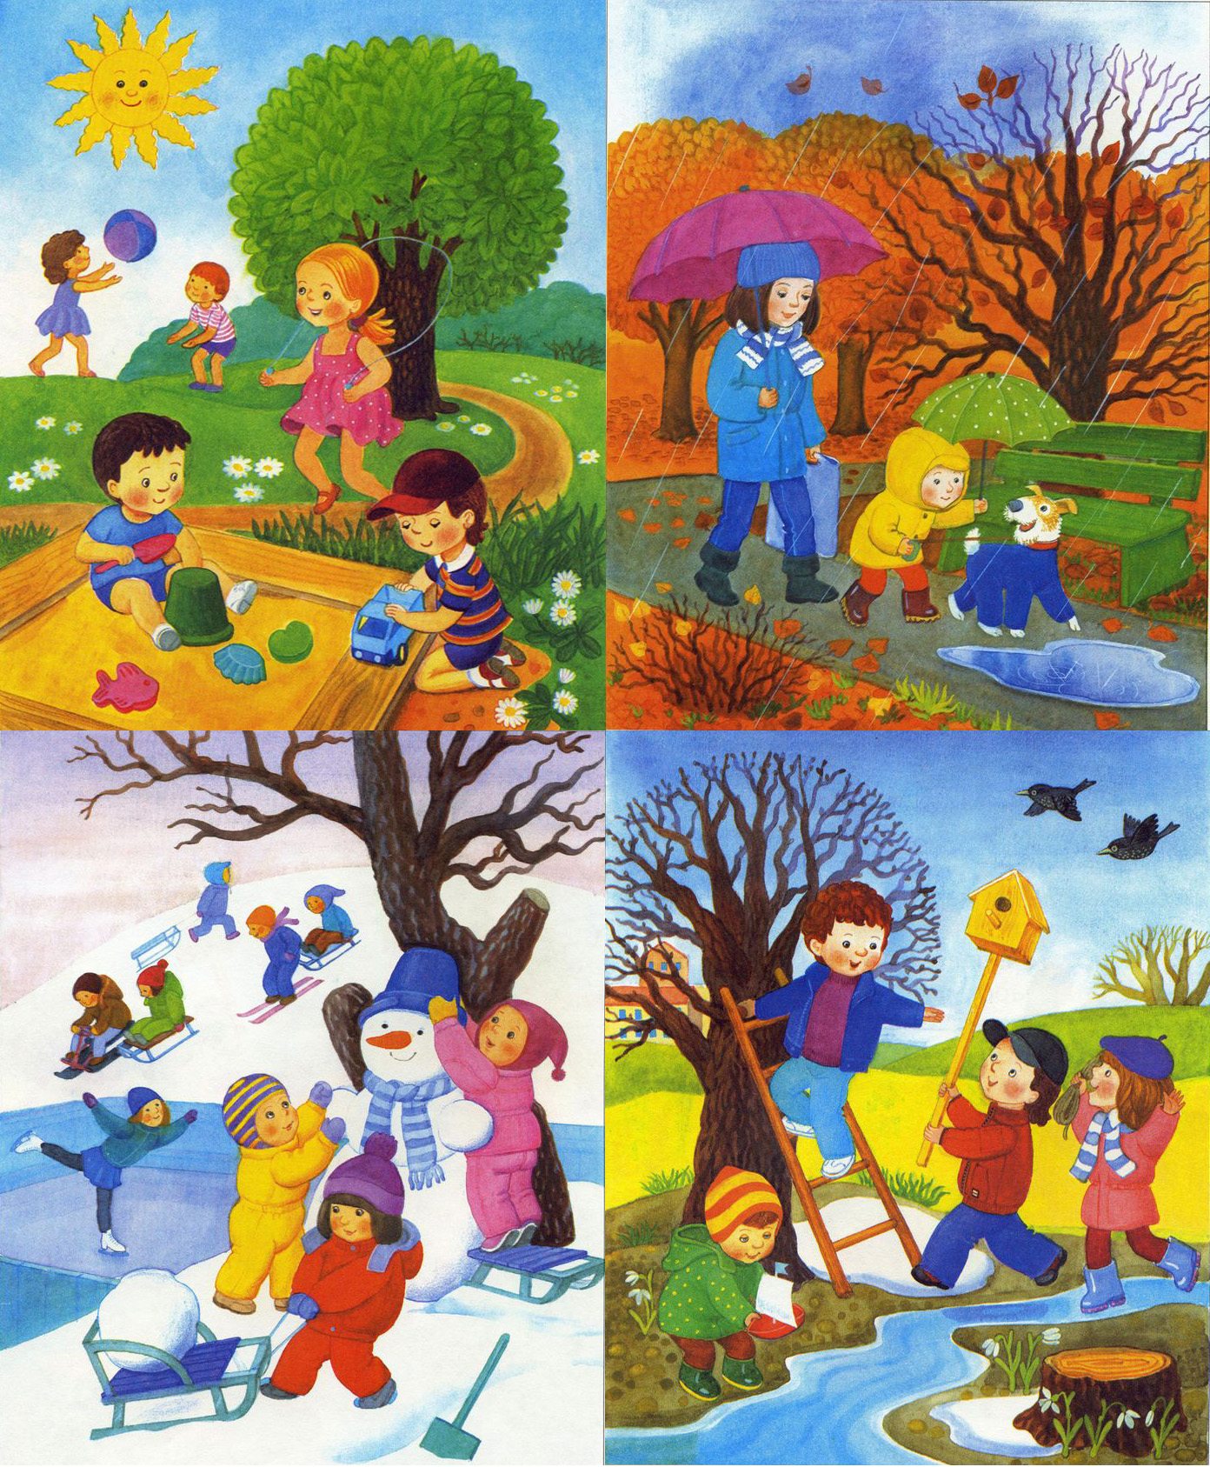


Я соткано из зноя,
Несу тепло с собою, Я реки согреваю,
«Купайтесь!» —
приглашаю. И любите за это
Вы все меня,
Я… …

Slide 4
Несу я урожаи, Поля вновь засеваю, Птиц к югу
отправляю, Деревья раздеваю, Но не касаюсь
сосен и елочек. Я – …

Slide 5
Дел у меня немало —
Я белым одеялом Всю землю
укрываю,
В лёд реки убираю, Белю поля, дома,
Зовут меня …

Slide 6
Зазвенели ручьи, Прилетели грачи. В дом свой –
улей пчела Первый мед принесла. Кто скажет, кто знает, Когда это бывает?

Slide 7


Slide 8

1
3
4
5
2

Slide 9
1
3
4
5
2

Slide 10
1
3
4
5
2

Slide 11
1
3
4
5
2

Slide 12

1
3
4
5
2

Slide 13
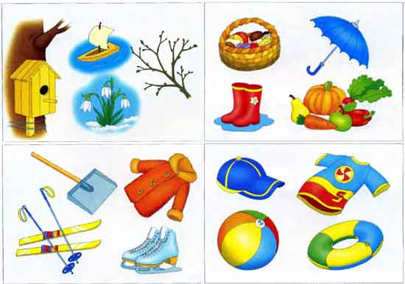





Slide 17




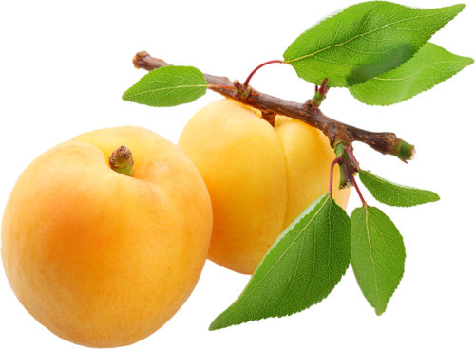

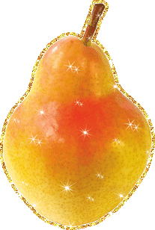
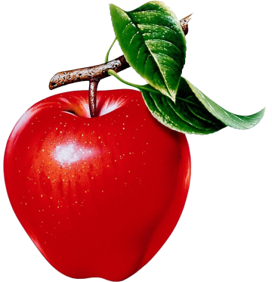

Slide 18


